Slide 1
Игровые моменты на уроках химии
Подготовила: Трубчанинова Е.П.,
учитель биологии и химии
Грабской ЗОШ І-ІІ ст.
Амвросиевского района Донецкой области

Slide 2
План
Цели игровых уроков.
Типы уроков, на которых можно использовать игровые формы.
Виды игровых форм.
Примеры использования.
Выводы

Slide 3

Цели использования игровых моментов
Обобщать и закреплять знания.
Развивать умения и навыки.
Вызвать стремление познавать и объяснять.
Создать ситуацию успеха для ученика.
Вызвать положительные эмоциональные переживания в ходе конкурсов.
Способствовать повышению познавательного интереса к науке химии.
Формировать умение работать в команде.

Slide 4
Типы игровых заданий
Уроки-игры
лабиринты
шарады
кроссворды
ребусы

Slide 5
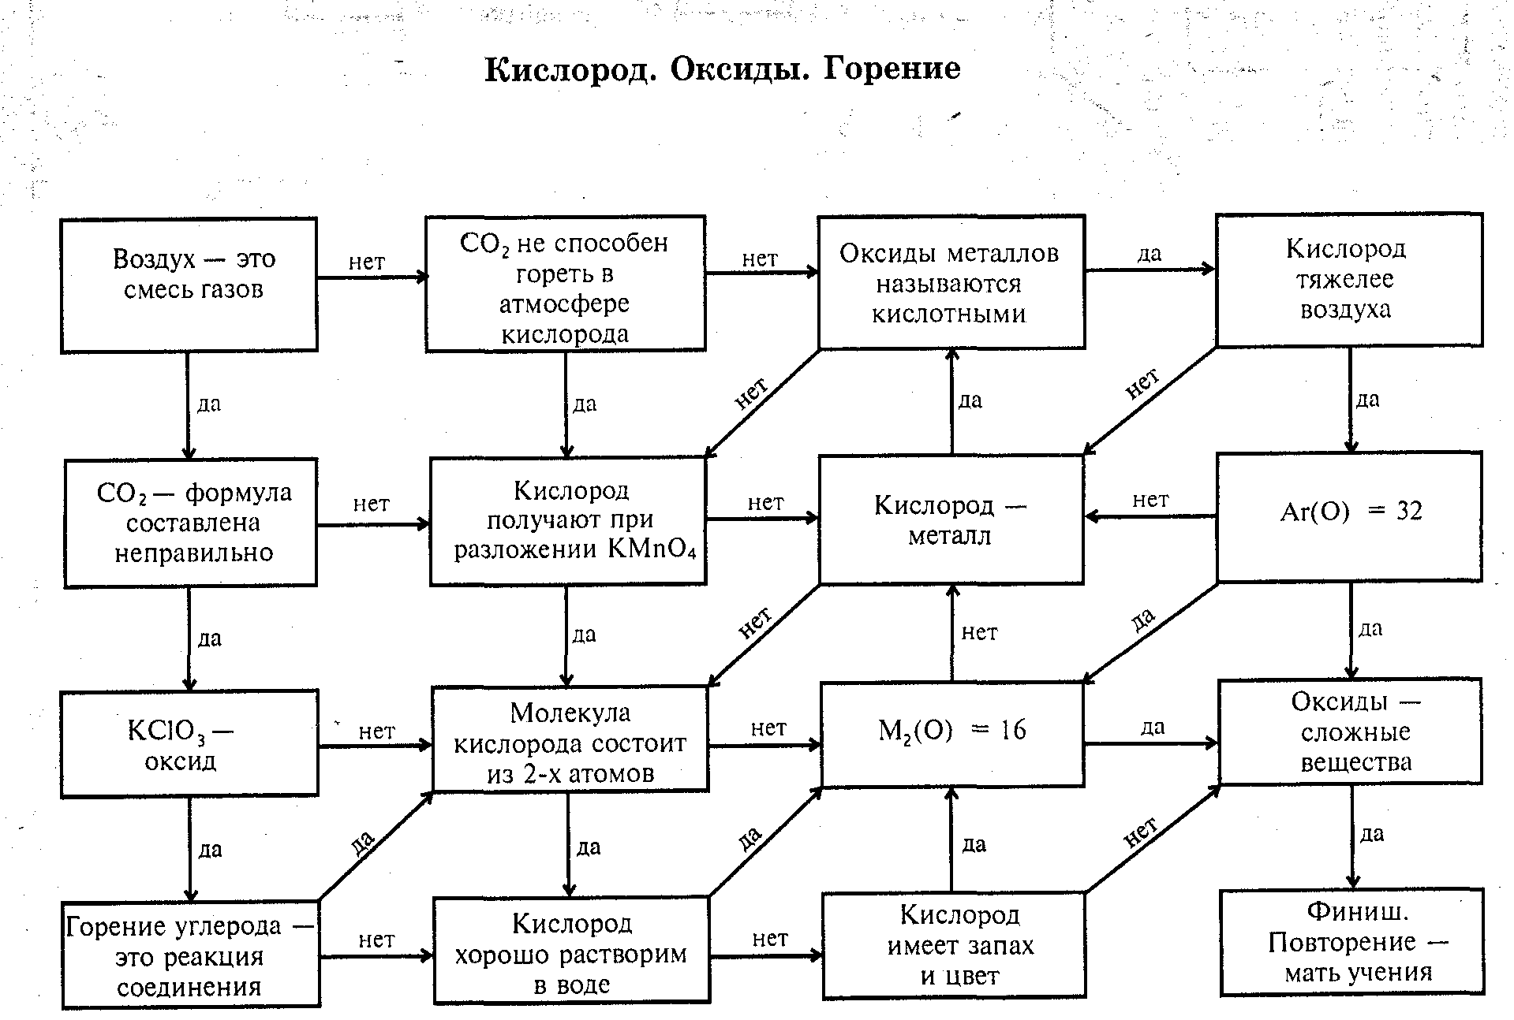
Лабиринты

Slide 6
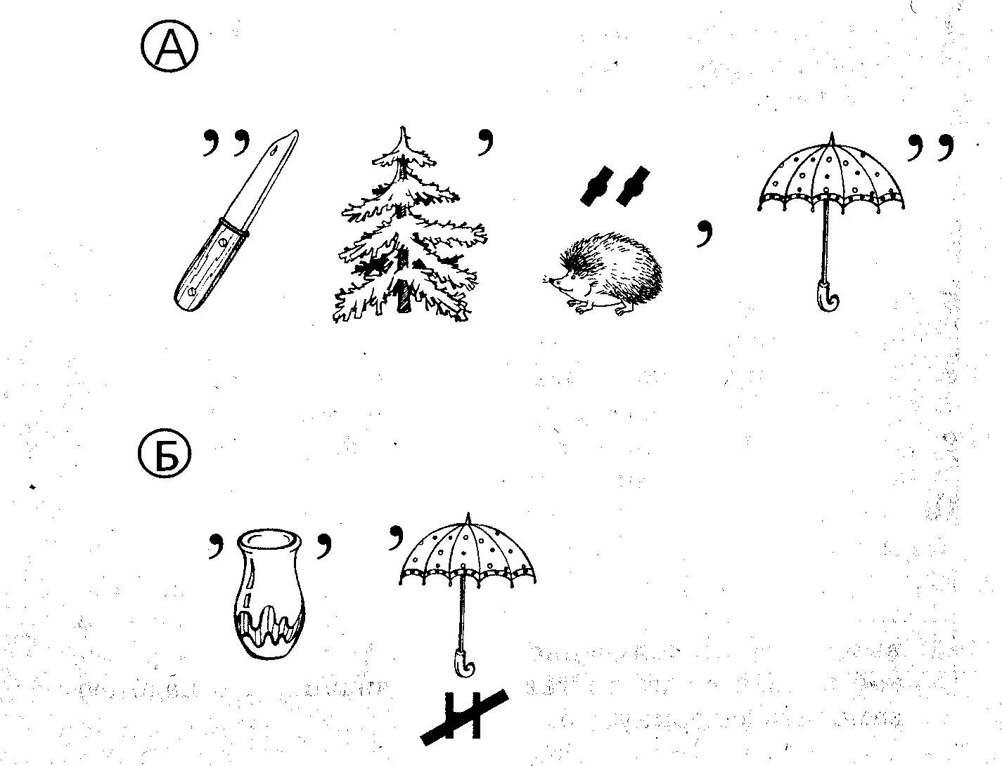
Ребусы

Slide 7
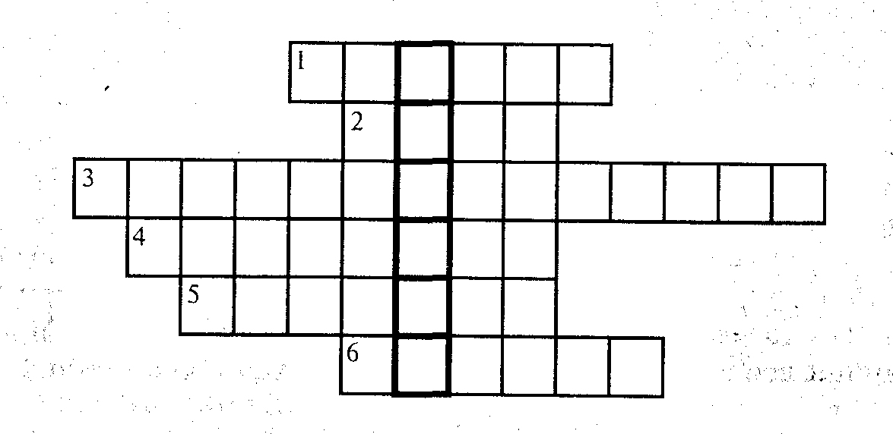
Кроссворд по свойствам водорода и кислот

Slide 8
Кроссворд по свойствам водорода и кислот
Ключевым словом является название ближайшей к Земле звезде, на которой преобладает химический элемент водород. (Солнце.)
1. Сложные вещества, при взаимодействии которых с во­дородом получают металлы. (Оксиды.)
2. Вещество, которое образуется при горении водорода в кислороде. (Вода.)
3. Кислоты, состоящие из атомов водорода и другого хи­мического элемента. (Бескислородные.)
4. Кислота, которая легко разлагается на оксид углерода (IV) и воду. (Угольная.)
5. Металл, непосредственно взаимодействующий с водоро­дом. (Кальций.)
6. Кислота, по уровню производства которой можно су­дить о мощности химической промышленности страны. (Сер­ная.)

Slide 9
Шарады
Первый слог — предлог известный.
Слог второй трудней найти:
Часть его составит цифра,
К ней добавьте букву И.
Чтобы целое узнать,
Нужно вам металл назвать.
Ответ: на-три-й.
Первый мой слог означает крушение.
Крохотен слог мой второй.
Рождаюсь лишь только в зеленых растениях.
Ответьте — кто я такой.
Ответ: крах-мал.

Slide 10
Выводы
Игровые моменты позволяют снизить уровень психоэмоциональной нагрузки на уроках химии
Урок проходит легко и непринужденно
При использовании игровых моментов появляется возможность выявить уровень подготовки у большого числа учеников
Умение работать в команде пригодится в дальнейшем во время практических и лабораторных работ

